Slide 1
Création projet LibGdx
Didacticiel

Slide 2
Plan de leçon
LibGdx
  Description
  Communauté et support
  Installation
  Configuration dans Eclipse
  Exécuter une application
Texture
TextureRegion
Animation

Slide 3
Libgdx : Description
Plateforme de développement de jeux et visualisation multiplateforme
Peut s’exécuter en Windows, Linux, OS X, Android, iOS et HTML5
Permet de travailler sur le code d’un seul projet et de le déployer sur plusieurs plateformes
Permet d’accéder au code bas niveau tel que l’accès aux fichiers, aux périphériques, OpenGL, etc.

Slide 4
Libgdx : Description
Plusieurs APIs qui aident au développement de jeux
  Rendu de sprites ou textes
  Interface utilisateur
  Effets audio
  Algèbre linéaire et trigonométrie
  JSON et XML
  Etc.

Slide 5
libGdx : Communauté et support
Forum
  http://badlogicgames.com/forum
IRC
  irc://irc.freenode.net/libgdx
Liste de jeux développer avec LibGdx
  http://code.google.com/p/libgdx/wiki/LibgdxGames

Slide 6
LibGdx : prérequis pour le cours
Java Development Kit (JDK)
Eclipse ou Android Studio
Pour Eclipse
  Android SDK et Eclipse ADT pour Android
Pour faciliter le développement de projet, utiliser l’outil gdx-setup.jar

Slide 7
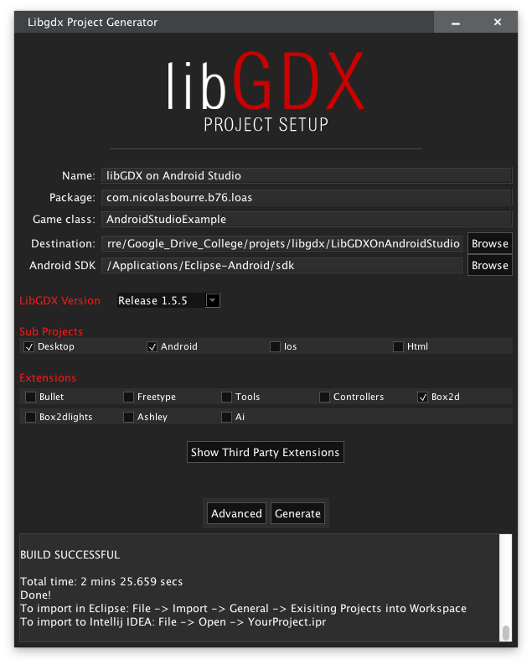
GDX-SETUP.JAR

Slide 8
LibGdx : Configuration du projet
Exécutez l’outil gdx-setup.jar
Donnez un nom pour votre projet
Package name
  Nom du package, il doit être unique
  Style URL inversé
  Suggestion : com.prenomnom.categorie
Game class : nom de votre classe principale sans espace avec majuscule au début
Destination : L’endroit où les projets seront enregistrés et générés
  Faites un dossier pour enregistrer tous les projets
  Ex : c:\travaux\libgdx\jeuMemoire

Slide 9
LibGdx : Configuration du projet
Sélectionnez les types de projets à générer
  Pas de iOS
Si Eclipse
  Cliquez sur Advanced
  Choisissez la plateforme Eclipse
  Revenir sur la fenêtre
Cliquez sur Generate
Cela va prendre quelques minutes la première fois le temps de télécharger toutes les librairies

Slide 10
LibGdx : Eclipse : Configuration du projet
Eclipse
À l’intérieur d’Eclipse, File → Import…
General → Existing Projects into Workspace
Aller dans le dossier qui englobe les projets
Terminer

Slide 11
LibGDX : Android Studio
Import project
Sélectionner le dossier du projet
Attendre que l’importation et la conversion soient terminées

Slide 12
LibGdx : Les projets
1 à 5 projets
  Projet Core
    Code principal
  Projet Android
  Projet Desktop
  Projet HTML
  Projet iOS

Slide 13
libGdx : Structure d’un projet
Un projet libGdx contient au moins deux sous projets
Core : Projet où l’on retrouve le code principal
Android : Code spécifique pour Android
  On y retrouve aussi les ressources tel que les images et les fichiers sonores
Desktop : Code spécifique pour le bureau

Slide 14
LibGdx : Classe de démarrage
Android, Desktop, HTML, etc. sont tous des classes de démarrage
Ce sont les seules classes spécifiques aux plateformes
Dans ces classes, nous pouvons configurer les critères tel que le nom de la fenêtre en mode bureau, la dimension de celle-ci, etc.

Slide 15
LibGdx : Exécution
Eclipse
Android → Run as Android Project
Desktop → Run as Java Application
HTML → Run as Web Application
  Ou Google → GWT Compile

Slide 16
LibGDX : AS : Exécution
Android → Run…
  Configuration par défaut
Desktop → Voir les instructions sur mon blogue

Slide 17
LibGdx : Backend
LibGdx est lié à plusieurs librairies tierces
  Lwjgl : Lightweight java gaming library qui est une enveloppe (wrapper) pour les accès à OpenGL et OpenAL pour chacun des OS sauf Android
  Android : APIs Android
  HTML5 : Compile le code Java en javascript
  Mpg123 pour la lecture MP3
  Box2D pour la physique
  Etc.

Slide 18
LibGdx : modules
Lors du développement, on a accès à plusieurs modules
  Ex : Gdx.Input.IsKeyPressed(Keys.A);
Application : Exécute l’application
Files : Permet l’accès aux fichiers sur le clients
Input : Accès aux événements souris, clavier, tactile ou accéléromètre…
Audio : Fournit l’accès à l’audio en E/S
Graphics : Donne accès à OpenGL
Notes:
Les différentes librairies de développement disponibles

Slide 19
LibGdx : Logigramme simplifié
Le flux de données d’une
application LibGdx suit logigramme ci-contre
Idéalement, on devrait séparer les calculs et le rendu dans deux méthodes distinctes
  Nous utiliserons Update() et Draw()

Slide 20
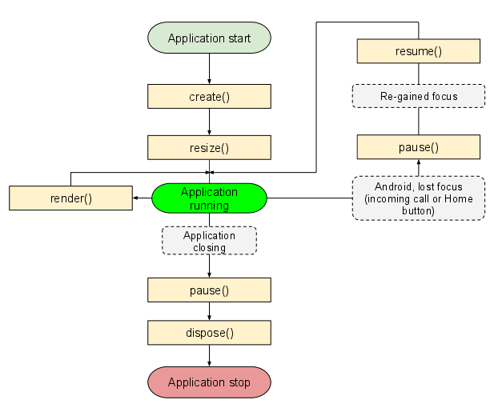
LibGdx : Logigramme complet
Il faut noter que la classe du jeu hérite de la classe ApplicationAdapter
La classe ApplicationAdapter implémente l’interface ApplicationListener
Voir le cycle de vie

Slide 21
LibGdx : Ressource
Pour ajouter les ressources, il faut le faire dans le dossier assets du projet Android
De plus, il est préférable de séparer les types de ressource dans différents sous-dossiers
  Par exemple : images, sons, …

Slide 22
LibGdx : Configuration pour chaque projet
Même si l’on ne code principalement que dans un seul projet, chacun possède sa particularité
  Desktop : Taille de la fenêtre, Titre de la fenêtre, …
  Android : Désactivation de l’accéléromètre, du compas, …
    Dans le but d’économiser de la batterie
  HTML5 : Taille de la fenêtre, …

Slide 23
LibGdx : Débogage
Pour faciliter le débogage, le module « Application » met à la disposition les méthodes suivantes
  Gdx.app.log ("MonTag", "Mon message");
  Gdx.app.error ("MonTag", "Mon message", exception);
  Gdx.app.debug ("MonTag", "Mon message de débogage");

Slide 24
LibGdx : Exercice
Trouvez une petite image PNG sur le web avec une puissance de 2
  Dans mon cas un bonhomme
Dans le projet core, ouvrez le fichier java principal
Ajoutez l’image dans le dossier assets/images du projet Android
Modifiez le code dans le create pour charger votre image
Notes:
La puissance de 2 permet d’optimiser l’utilisation des moteurs de jeu. Autrement, ceux-ci doivent calculer à chaque affichage pour arriver un résultat optimal.

Slide 25
LibGdx : Le code
Ajoutez les méthodes privées update() et draw()
Modifiez render() pour qu’il appelle respectivement update et ensuite draw
Dans Create(), instanciez l’image
  cibleImage = new Texture("images/cible.png");

Slide 26
LibGdx : Type de projection
Dans tous les jeux libGdx, il y a une camera
  OrthographicCamera pour le 2D
  PerspectiveCamera pour le 3D
Dans le cadre du cours, nous allons utiliser la caméra orthographique
Notes:
L’instanciation se fait dans create.

Slide 27
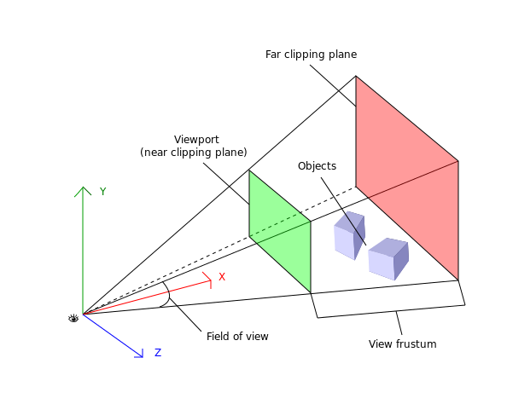
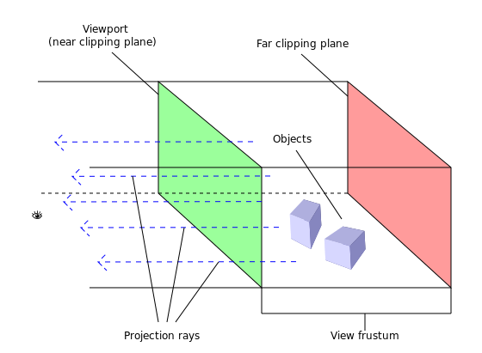
Type de projection
Perspective
Projection orthogonale

Slide 28
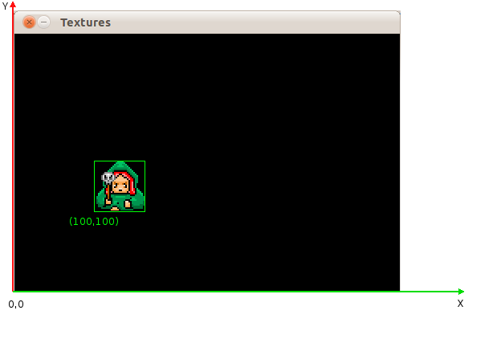
libGdx : Type de projection
Contrairement au système Windows, le point 0, 0 est situé dans le coin inférieur gauche de l’écran

Slide 29
LibGdx : update()
On y insère le code de manipulation des objets
Dans cette méthode on peut gérer les événements tels que le clavier, la souris, le tactile, …
Lorsque la position d’un objet change, il faut rajouter camera.unproject(vector3) pour projeter les coordonnées dans le monde de la caméra

Slide 30
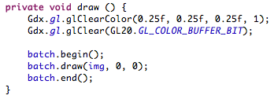
LibGdx : draw()
On y insère le code d’affichage des éléments
Ajoutez le code pour afficher votre image à la position 100, 100
  batch.draw(druidTexture, 100, 100);

Slide 31
Les classes d’images
SpriteBatch, Textures, Sprites, etc.

Slide 32
Dessiner les images
Une image qui a été décodée à partir de son format original (Ex : PNG) et envoyée vers le GPU est appelé une texture
Pour dessiner une texture, il faut envoyer les coordonnées représentant les points où dessiner la texture
  Un rectangle par exemple
Le GPU a besoin d’au moins deux coordonnées soit celle de la texture ainsi que le viewport (caméra)
Le viewport est ce qui est la vue représentée à l’écran
  Par analogie pour un documentaire sur les animaux d’Afrique, la télévision est un viewport sur le monde réel

Slide 33
Les sprites sheet et textures
Charger une texture dans un jeu est très demandant pour le système
Si le jeu devait charger 50 images pour la même animation, le jeu prendrait beaucoup trop de mémoire
Pour optimiser le chargement des images, on utilise une feuille d’images (sprite sheet) que l’on instancie dans une texture

Slide 34
Les sprites sheet
La classe Texture décode l’image et l’envoie dans la mémoire du GPU
Le système n’affichera qu’une portion de l’image pour donner diminuer la consommation des ressources
L’utilisation d’une feuille de puissance de deux est importante pour optimiser l’utilisation des ressources

Slide 35
SpriteBatch
Un SpriteBatch est un objet permettant « d’empiler » des objets graphiques pour ensuite les envoyer vers le GPU
Tous les appels pour rendre des sprites doivent être fait entre les méthodes « begin » et « end »
public void render () {
Gdx.gl.glClear
(GL20.GL_COLOR_BUFFER_BIT);
batch.begin();
// Ici les dessins!!
batch.end();
}

Slide 36
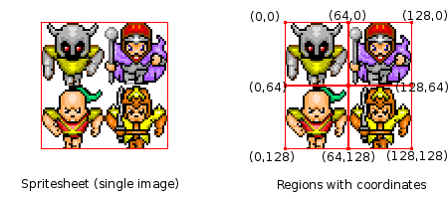
TextureRegion
Une TextureRegion décrit un rectangle dans une texture
Elle permet de dessiner qu’une portion d’une feuille de dessins

Slide 37
TextureRegion : Code
@Override
public void create () {
batch = new SpriteBatch();
img = new Texture("images/goods.png");
regions = new TextureRegion[4];
// Méthode avec la position des pixels
regions[0] = new TextureRegion(img, 0, 0, 32, 32);
// Méthode normalisée
regions[1] = new TextureRegion(img, 0.5f, 0f, 1f, 0.5f);
regions[2] = new TextureRegion(img, 0, 32, 32, 32); // #5
regions[3] = new TextureRegion(img, 0.5f, 0.5f, 1f, 1f); // #6
}

Slide 38
TextureRegion : Code
@Override
public void render () {
update();
draw();
}
private void update() {
}
private void draw() {
Gdx.gl.glClearColor(0, 0, 0, 1);
Gdx.gl.glClear(GL20.GL_COLOR_BUFFER_BIT);
batch.begin();
batch.draw(img, 0, 0);
for (int i = 0; i < regions.length; i++) {
batch.draw(regions[i], 75 * (i + 1), 100);
}
batch.end();
}

Slide 39
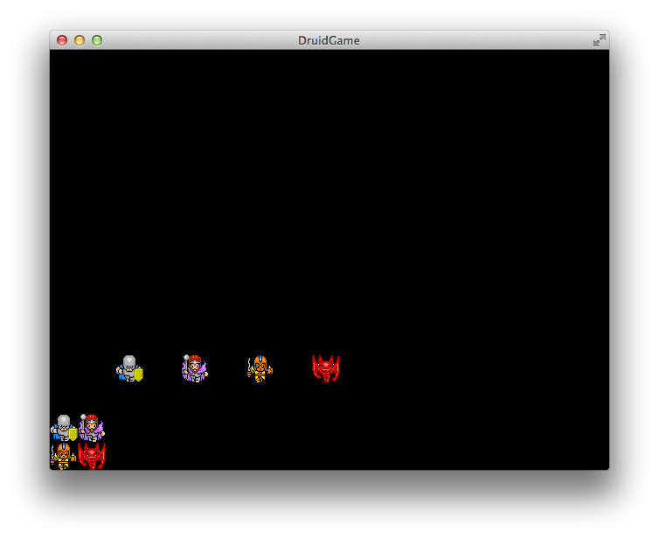

Slide 40
TextureRegion
Si la feuille a des textures de dimension identique, il est possible de diviser automatique la feuille en utilisant la méthode « split »
Syntaxe
  TextureRegion [][] regions = TextureRegion.split (texture, 64, 64);

Slide 41
Sprite
La classe Sprite décrit simultanément une région de texture et la géométrie indiquant l’endroit où dessiner la texture
Informations supplémentaires sur les SpriteBatch, TextureRegions et Sprites

Slide 42
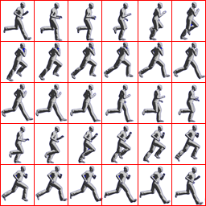
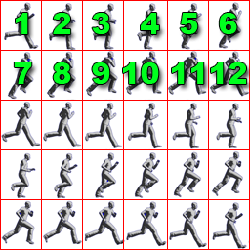
Animation
Une animation n’est qu’une succession d’images fixes qui donne l’illusion d’une animation

Slide 43
Animation
30 ips → 0,033 ms/image
Principe est qu’à chaque fois que l’intervalle est terminée, il faut afficher l’image suivante

Slide 44
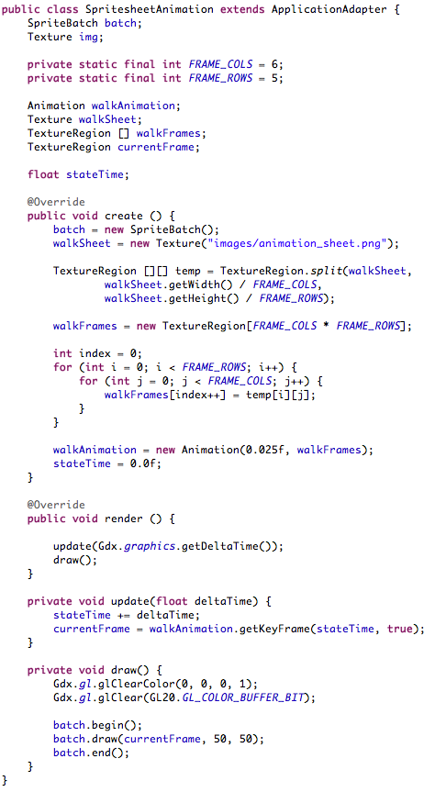
Animation

Slide 45
Entrées
Gdx.input permet d’aller récupérer des informations tels que les touches de clavier ou encore la position XY du touché
Méthode | Description
getX, getY | Position du touché
isKeyPressed | Retourne la touche
Plusieurs autres méthodes disponibles. À vous d’explorer!

Slide 46
Exercice
À l’aide des flèches du clavier, faites déplacer un bonhomme animé dans l’écran
À l’aide de la rotation de la tablette, faites pivoter le bonhomme.
  Quelle est la fonction pour trouver la rotation de la tablette?

Slide 47
Référence
Toutes les références de cette présentation ont été prise sur le site officiel de LibGdx

